Slide 1
Eksamensinformation
Efterår - 2024
MMD 1. semester

Slide 2
Hvad siger studieordningen?

Slide 3
Find studieordningen
kea.dk
1. sem

Slide 4
Hvordan forstår du studieordningens læringsmål?

Slide 5
1. semester prøven
DIGITAL PORTFOLIO - med produkteksempler fra undervisningen
UDPRØVNING
- forståelse for teori, metode og redskaber
Danner grundlag for

Slide 6
1. semester prøven
PORTFOLIO WEBSITE
PORTFOLIO WEBSITE
MUNDTLIG EKSAMEN
Præsentation
Eksamination
Danner grundlag for
Samlet vurdering

Slide 7
Hvad har du lært?
Undervisning
Teori
Metoder
Redskaber
Læring
Viden
Færdigheder
Kompetencer
Forelæsning
Øvelser/opgaver
Gruppearbejde
Vejledning
Notes:
Giv eksempler…

Slide 8
Eksempler på læringsmål
Viden
forståelse af basale udviklingsmetoder og -modeller, der anvendes i erhvervet
udviklingsbaseret viden om erhvervets anvendte digitale udvekslingsformater
Færdighed
anvende praksisnære metoder og værktøjer til varetagelse af designprocesser
anvende centrale principper, teorier og metoder til design af brugergrænseflader med afsæt i et oplæg
Kompetence
håndtere grundlæggende udvikling og produktion af brugergrænseflader, brugeroplevelser og indhold med afsæt i et givet oplæg
varetage praksisnære tværfaglige arbejdsprocesser med en systematisk tilgang
https://katalog.kea.dk/course/3273111/2024-2025

Slide 9
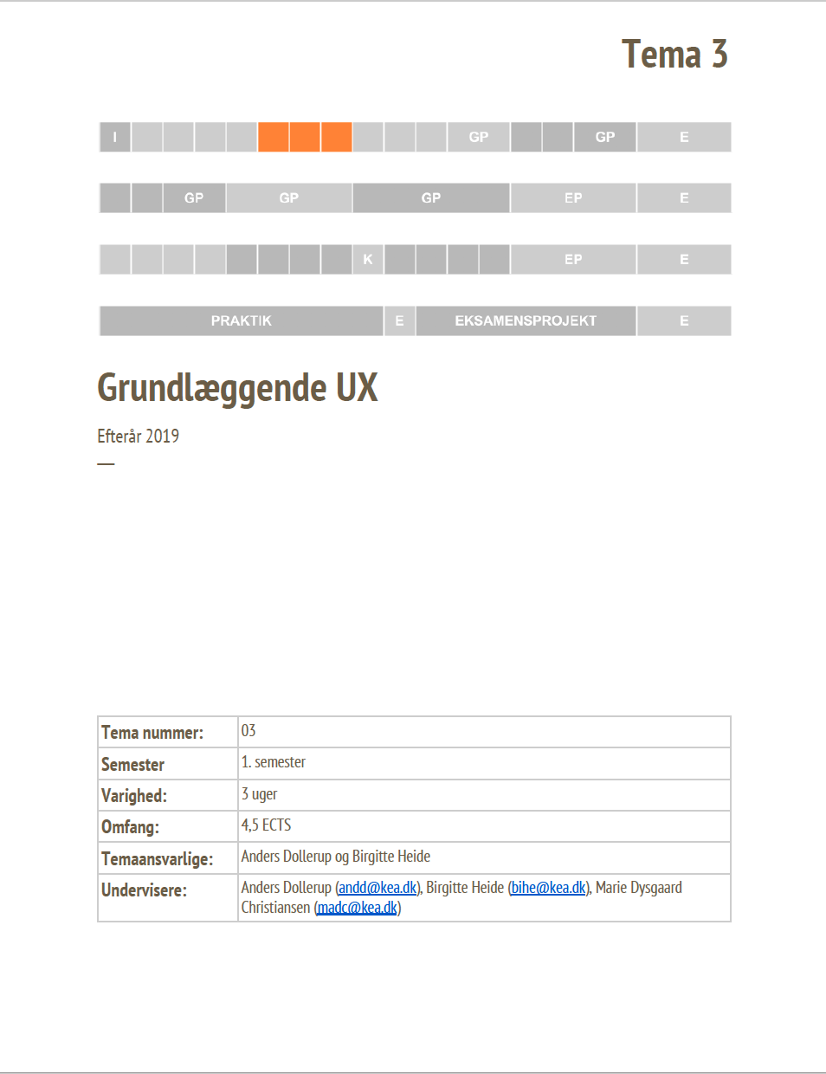
Temabeskrivelsen
Læringsmålene fra studieordningen er skrevet på en måde som gør, at det kan være svært at overføre på det man reelt lærer på uddannelsen.
Temabeskrivelsen er nøglen til at forstå studieordningens læringsmål.
I temabeskrivelsen har underviserne oversat studieordningens læringsmål til konkret undervisning og beskrevet hvad det forventes at man lærer på det pågældende tema.

Slide 10
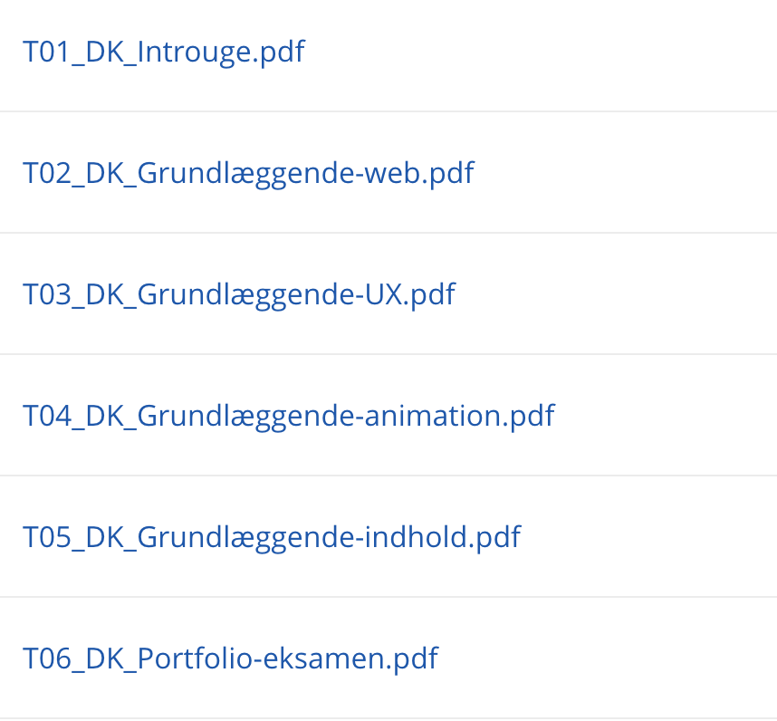
Temabeskrivelsen
Der findes en temabeskrivelse for alle de temaer du har været igennem på 1. semester.
Du finder dem på Fronter under ressourcer i mappen: TEMABESKRIVELSER

Slide 11
Portfolio Website

Slide 12
Portfolio-websitet
Portfolio-websitet er en studie-portfolio, som skal præsentere de projekter, du har arbejdet med i løbet af semestret. Portfolio-websitet er samtidig et eksamensprodukt, og dets indhold, kode og design tages med i vurderingen.
Læs i opgaven på wiseflow om:
Processen
Websitet
Brugerkrav
Afsenderkrav
Designkrav
Indhold
Kodekrav

Slide 13
Aflevering af portfolio-site
For at deltage i 1. semester eksamen, skal du senest
onsdag den 8. januar 2025 kl. 10:00
i WISEflow, aflevere en pdf med to links:
link til forsiden af dit portfolio-website på dit eget domæne.
link til et GitHub-repository med filerne til dit portfolio-website.
Når du har lavet dit portfolio-site, sørger du for at have uploadet det til dit domæne samt lavet et link til et GitHub repository med dit site. På WISEflow afleverer du de to links i pdf.
Du må ikke lave ændringer i det, du har afleveret links til.

Slide 14
Mundtlig eksamen
Tidsplanen for de mundtlige prøver publiceres i WISEflow efter deadline.
Mundtlig eksamen ligger mandag-fredag i den efterfølgende uge:
Uge 3: den 13.-17. januar 2025

Slide 15
Hvad hvis jeg ikke har lavet alle opgaver?

Slide 16
Overbevisende portfolio til eksamen, hvis din portfolio er mangelfuld
Det vigtigste er at vise, at du har opnået viden færdigheder og kompetencer, svarende til uddannelsens læringsmål. De læringsmål, du ikke helt har opnået til fulde i semesteret, kan du stadig prøve at vise, at du har arbejdet med gennem udviklingen af dit portfolio-site.

Slide 17
Mundtlig eksamen

Slide 18
Formalia
Prøven dækker fagområderne på første semesters nationale fagelementer dvs. 30 ECTS
Varighed: 30 minutter fordelt på:
Præsentation - 5 min.
Eksamination - 15 min.
Votering og meddelelse af karakterer - 10 min.
Prøven bedømmes af to eksaminatorer i henhold til 7-trins skalaen. Der gives en individuel karakter ud fra en helhedsvurdering af digital portefølje, præsentation og individuel eksamination.
https://katalog.kea.dk/course/3273111/2024-2025

Slide 19
Eksamen
5 - 15 - 10

Slide 20
5 minutters præsentation
Vi forventer, at du forbereder dine fem minutter.
Fra opgavebeskrivelsen:
Du skal i dine fem minutters præsentation komme omkring hele din proces før, under og efter udviklingen af dit portfolio-website.

Slide 21
Eksempel på 5 min præsentation...
Processen omkring udviklingen af portfoliositet:
Planlægning, projektstyring, idegenerering, design og udvikling i forhold til portfoliositet med skitser, styletile, wireframes, kodning og test

Slide 22
15 minutters eksamination
Efter din præsentation vil vi stille spørgsmål både i forhold din præsentation, dit portfolio-website og dit 1. semester. Det gør vi for at vi kan komme omkring, hvad vi har set dig demonstrerer, og hvad vi måske mangler at se. Svar så godt som du kan ved at bruge de faglige begreber og andet, som du har lært på semestret, ved at inddrage eksempler fra din eksamensproces, dine opgaver og dine erfaringer fra 1. semester.
Vær klar til at vise de materialer og værktøjer frem, som du har brugt til at designe og udvikle portfolio-sitet.

Slide 23
Bedømmelse efter 7-trinsskalaen
12 | Den fremragende præstation | Karakteren 12 gives for den fremragende præstation, der demonstrerer udtømmende opfyldelse af fagets mål, med ingen eller få uvæsentlige mangler
10 | Den fortrinlige præstation | Karakteren 10 gives for den fortrinlige præstation, der demonstrerer omfattende opfyldelse af fagets mål, med nogle mindre væsentlige mangler
7 | Den gode præstation | Karakteren 7 gives for den gode præstation, der demonstrerer opfyldelse af fagets mål, med en del mangler
4 | Den jævne præstation | Karakteren 4 gives for den jævne præstation, der demonstrerer en mindre grad af opfyldelse af fagets mål, med adskillige væsentlige mangler
02 | Den tilstrækkelige præstation | Karakteren 02 gives for den tilstrækkelige præstation, der demonstrerer den minimalt acceptable grad af opfyldelse af fagets mål
00 | Den utilstrækkelige præstation | Karakteren 00 gives for den utilstrækkelige præstation, der ikke demonstrerer en acceptabel grad af opfyldelse af fagets mål
-3 | Den ringe præstation | Karakteren -3 gives for den helt uacceptable præstation
https://uvm.dk/uddannelsessystemet/7-trins-skalaen/karakterer-paa-7-trins-skalaen

Slide 24
Nervøsitet
Det er helt normalt at være nervøs ved eksamen.
Eksamen foregår stille og roligt som en samtale mellem dig og de to undervisere.
Følg de gode råd på næste slide så du ikke bliver yderligere nervøs fordi noget ikke virker.
Hvis du lider af decideret eksamensangst så kontakt studievejledningen i god tid inden eksamen og få hjælp og vejledning.
Studie- og karrierevejledningen kan kontaktes på
studievejledning@kea.dk eller +45 46 46 00 62
Se også: https://mit.kea.dk/studie-og-karrierevejledning

Slide 25
Gode råd
Forbered din præsentation og test den, så du ikke overskrider de 5 minutter.
Du kan med fordel alliere dig med en medstuderende: I kan øve jeres præsentationer sammen, stille spørgsmål og give hinanden feedback.
Mød op til eksamen i god tid.
Husk oplader mm.
Hav din computer klar og præsentationen åben.
Hav alle tema opgaver klar, så du kan vise dem frem.
Og medbring evt. en flaske vand, man kan godt blive lidt tør i halsen :)
God arbejdslyst :)

Slide 26
Portfolio sites

Slide 27
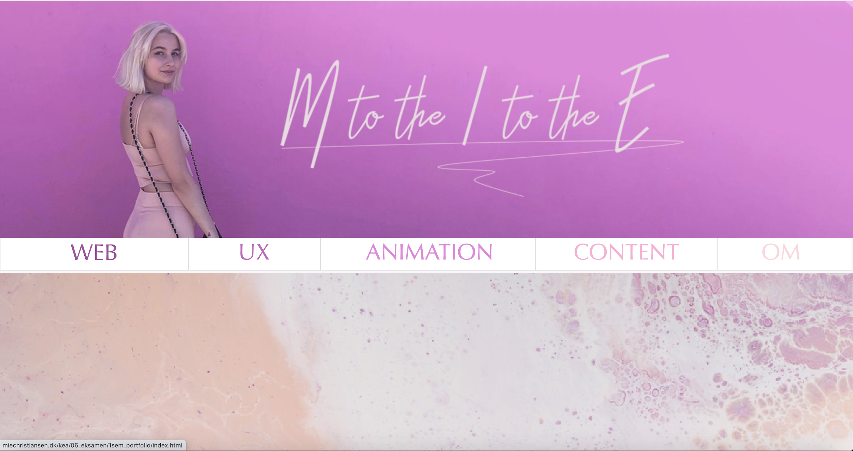
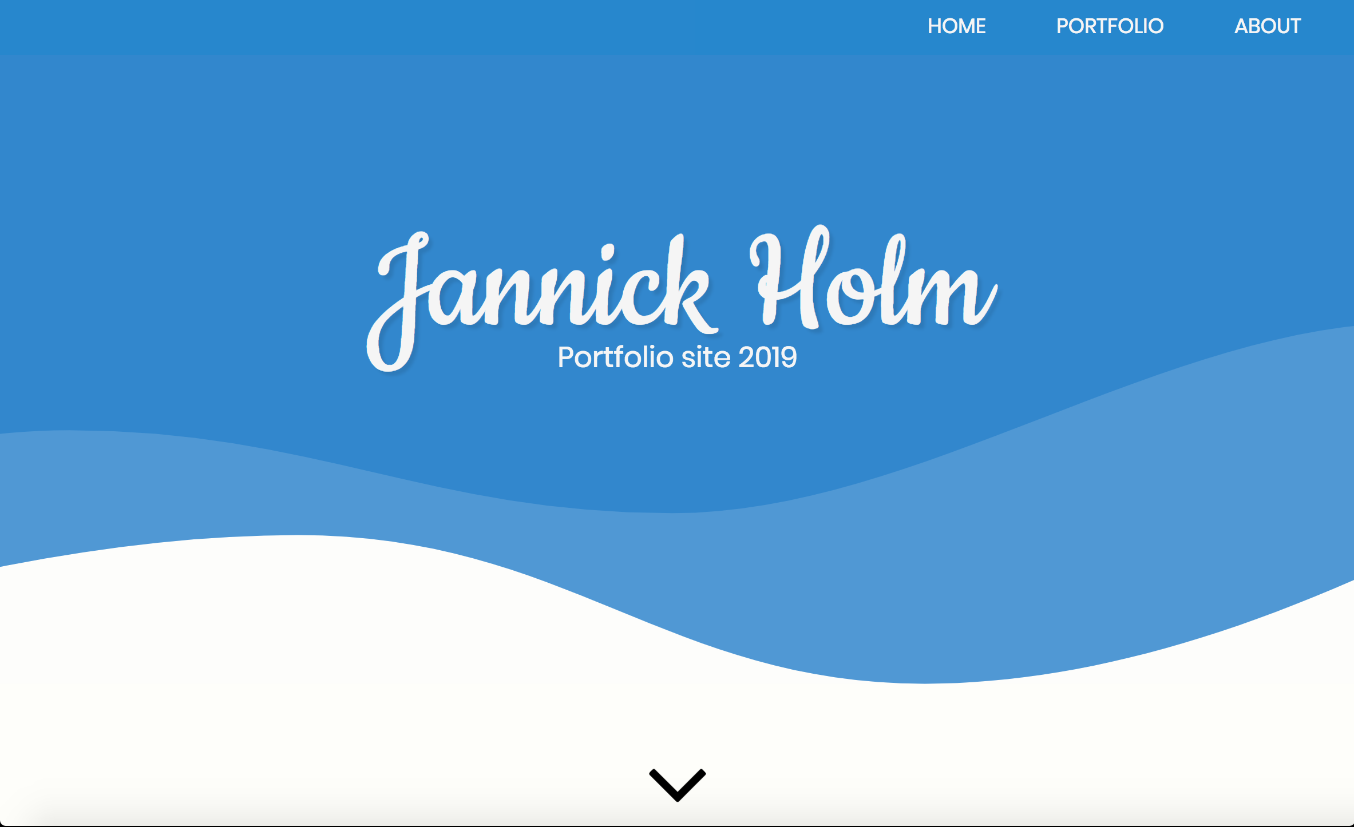

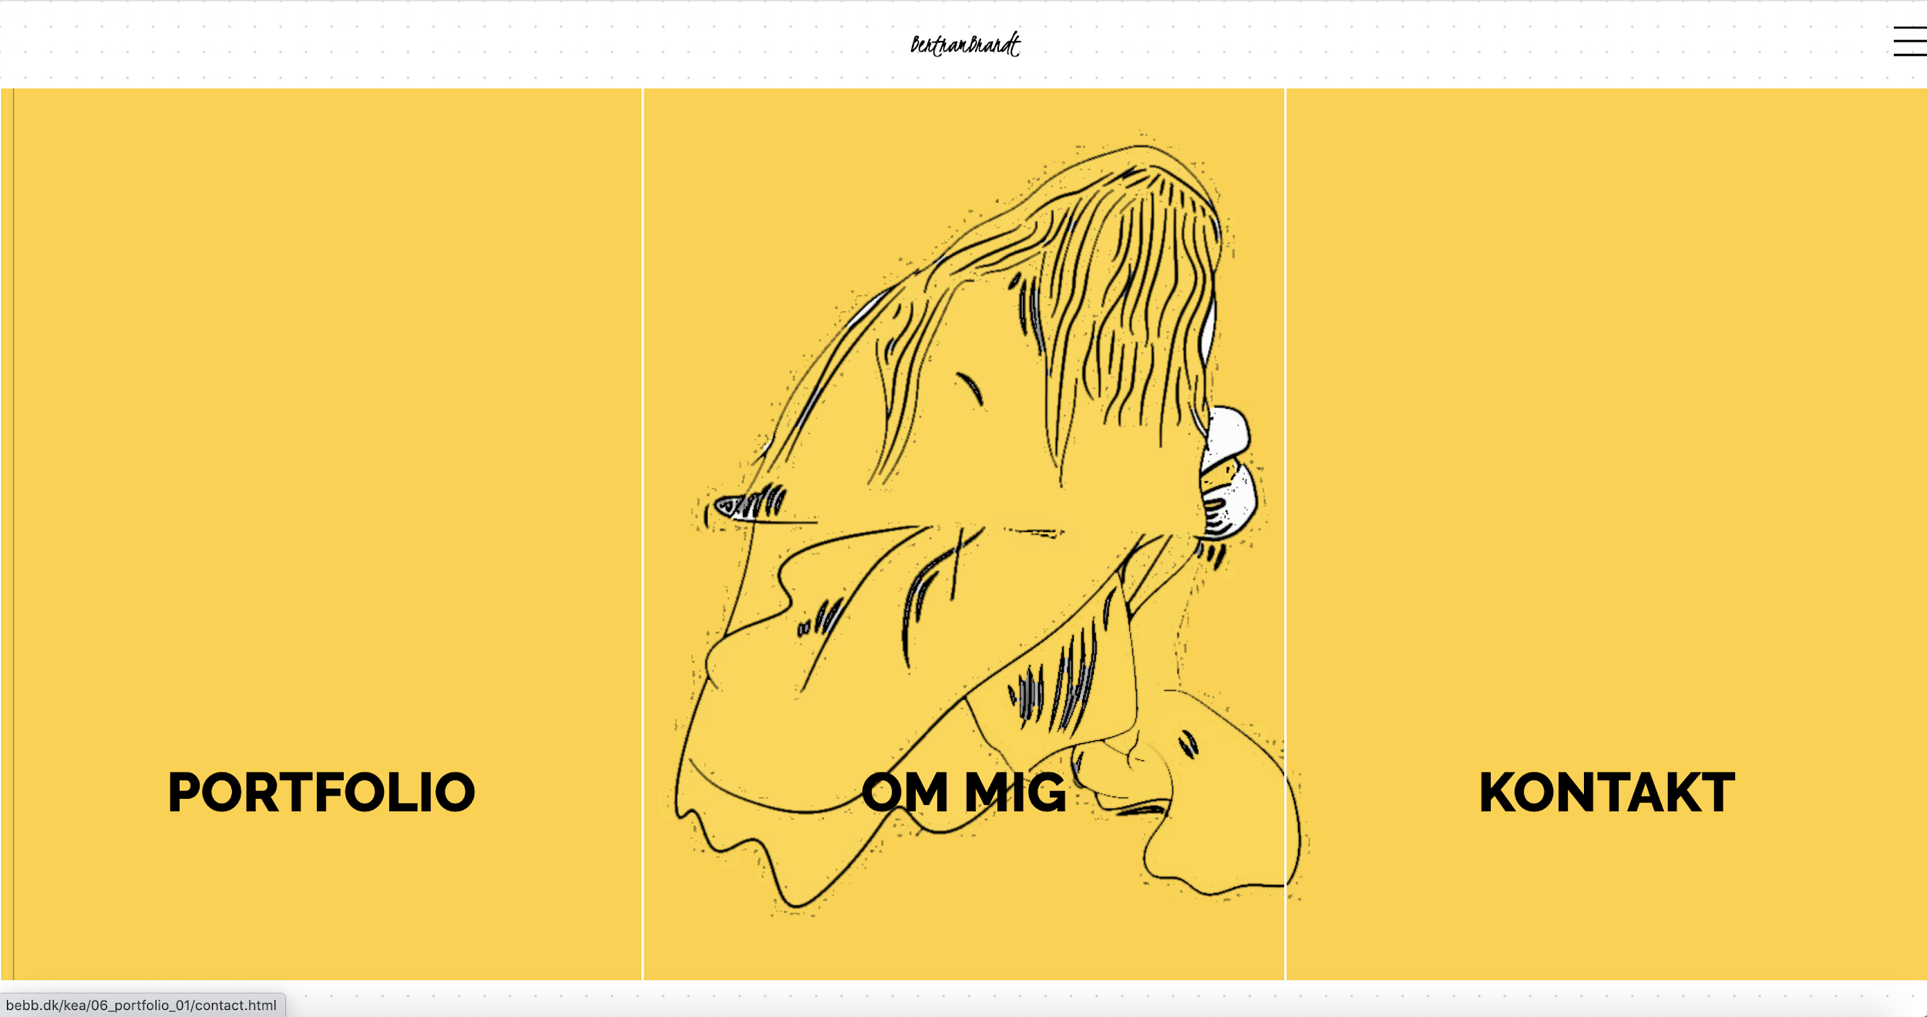



Slide 28


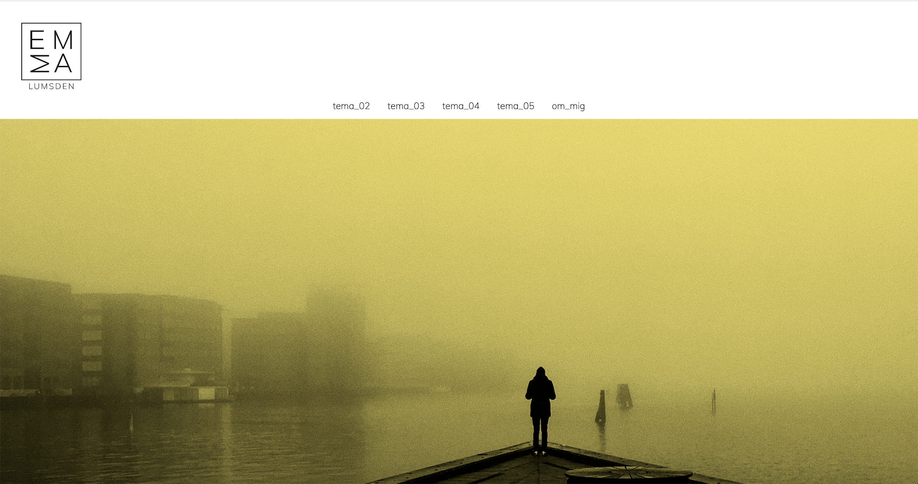
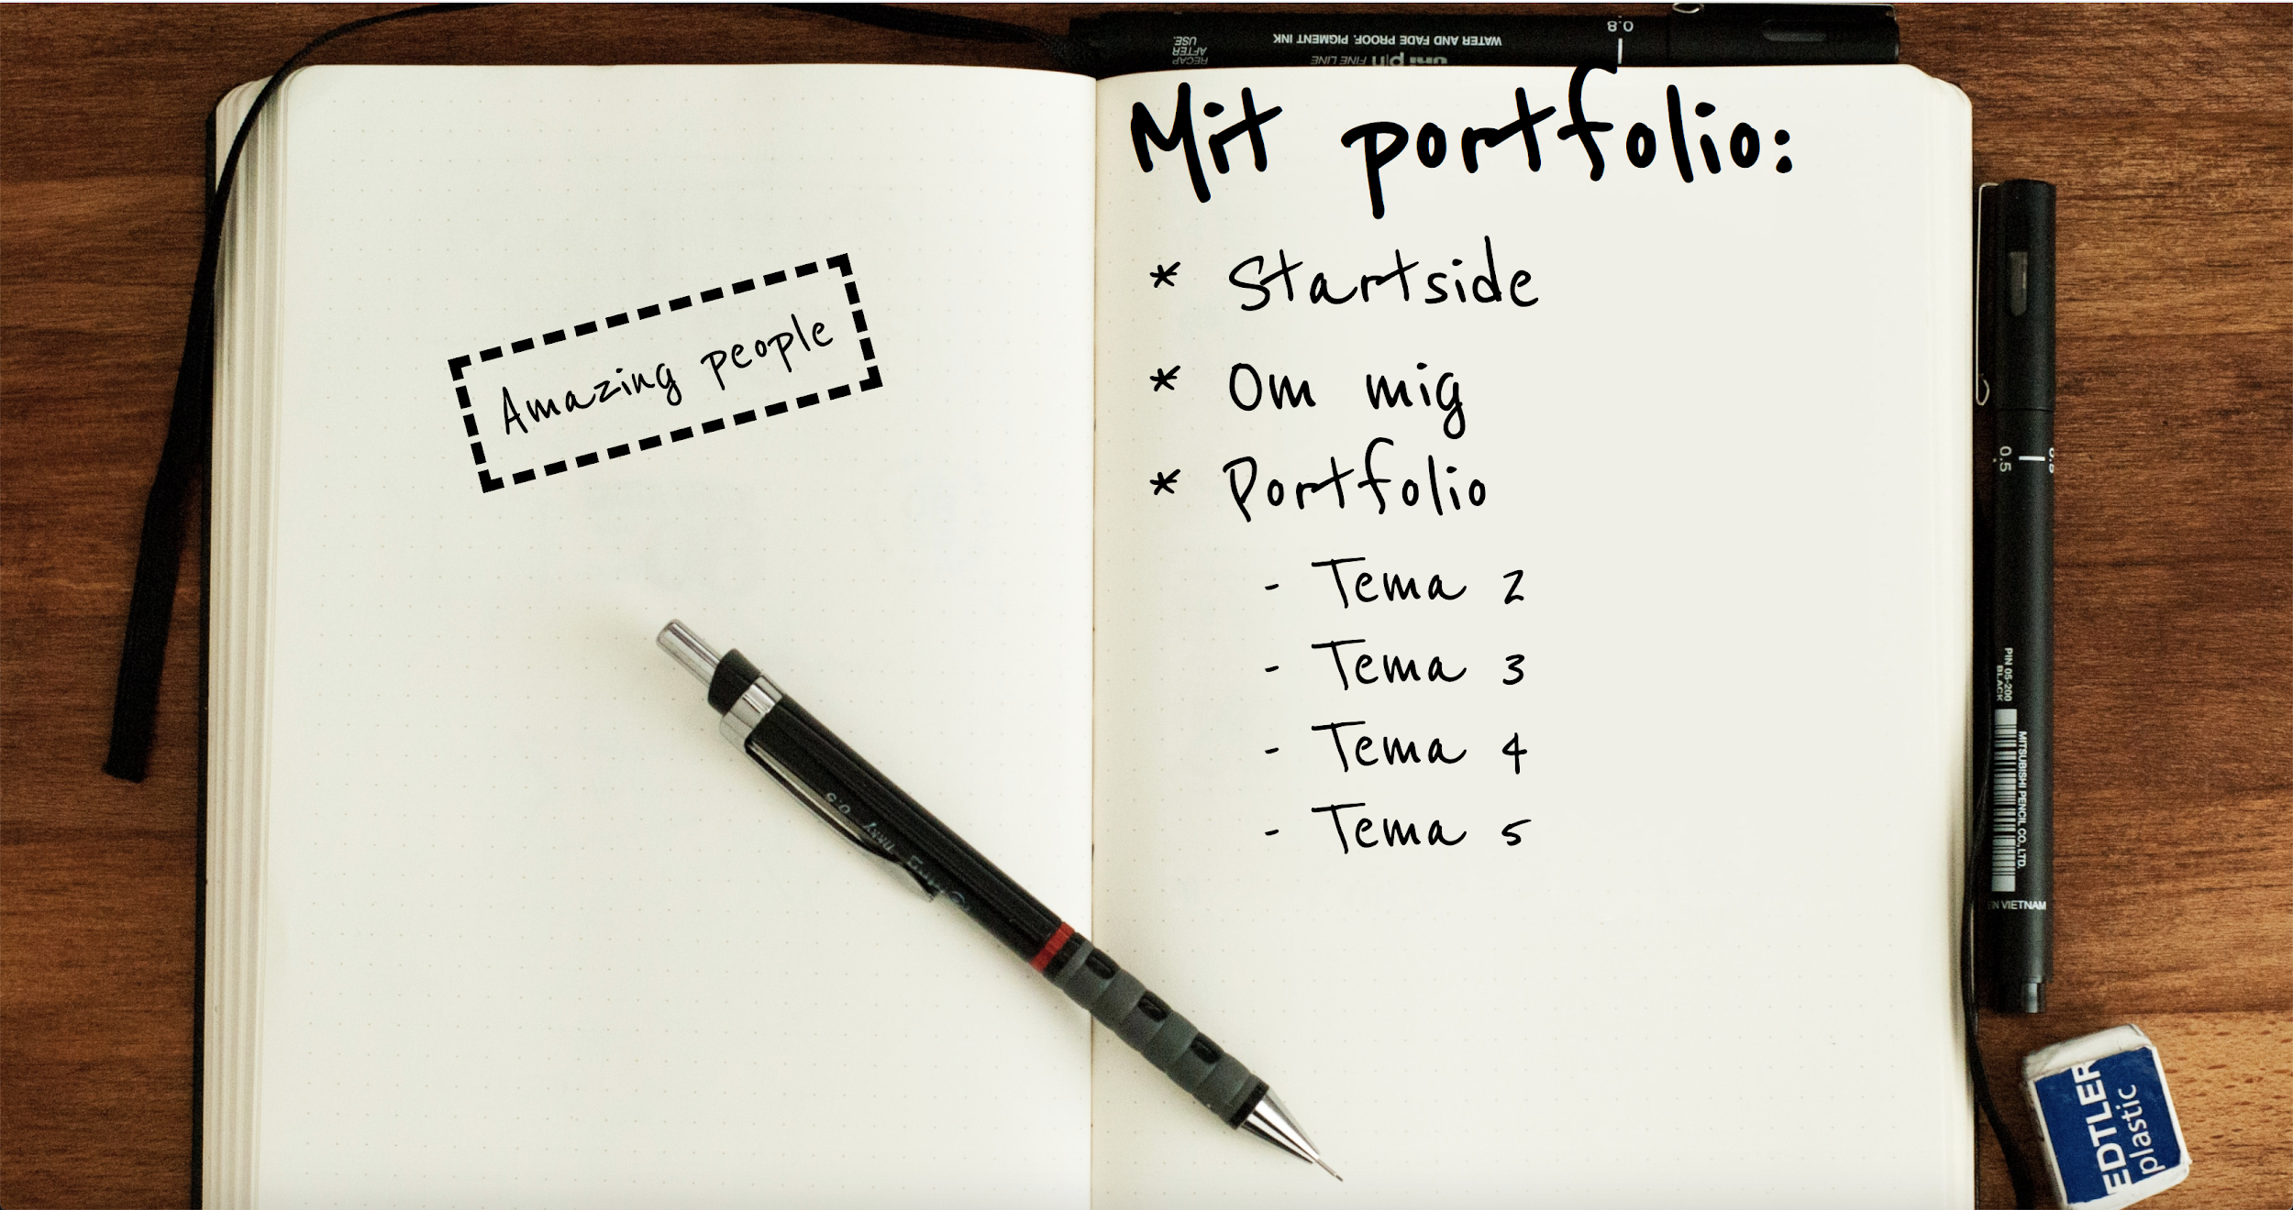
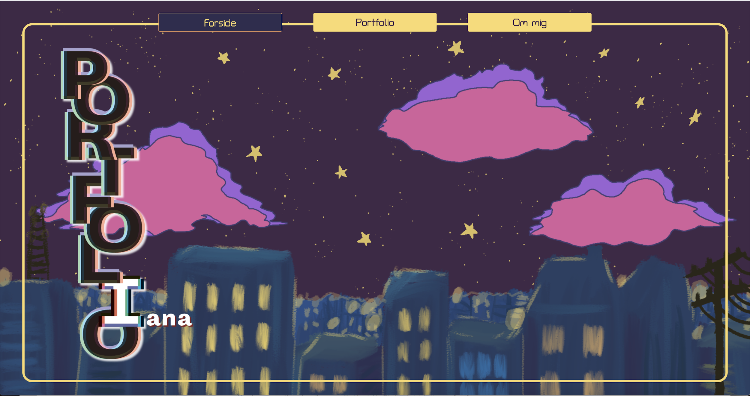

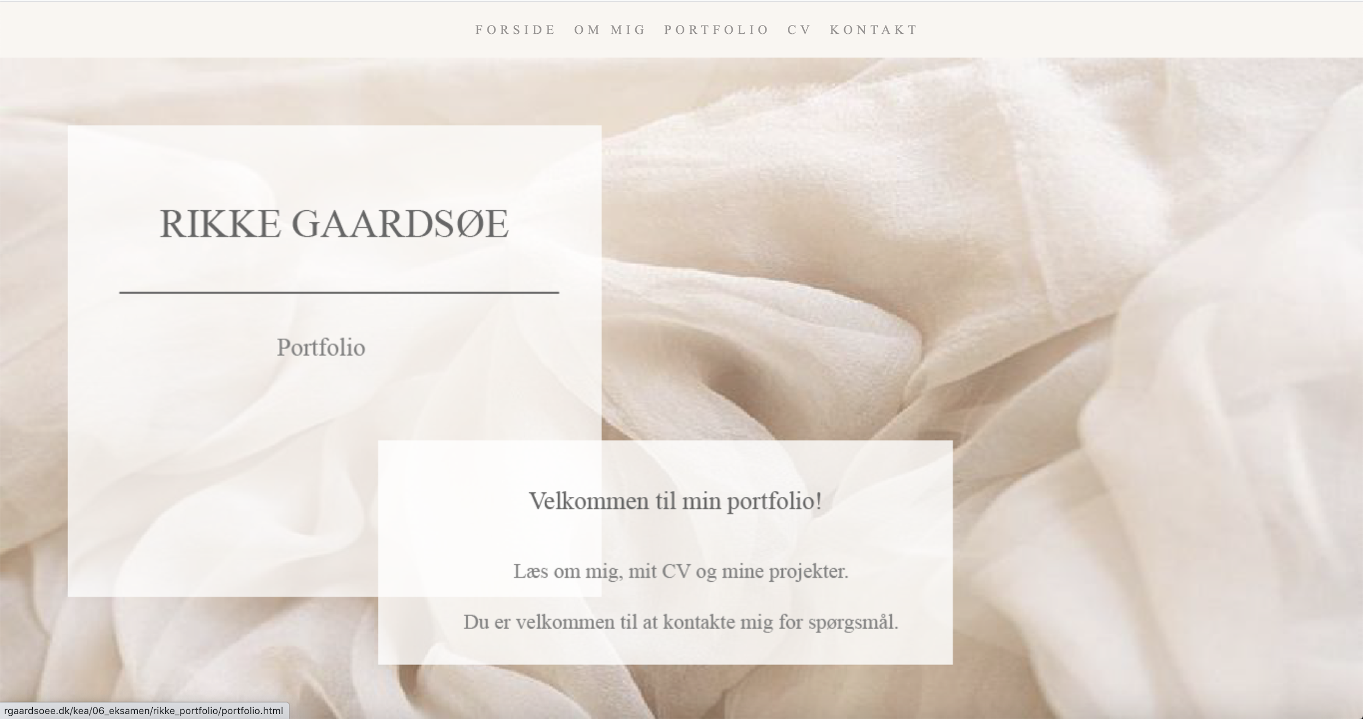
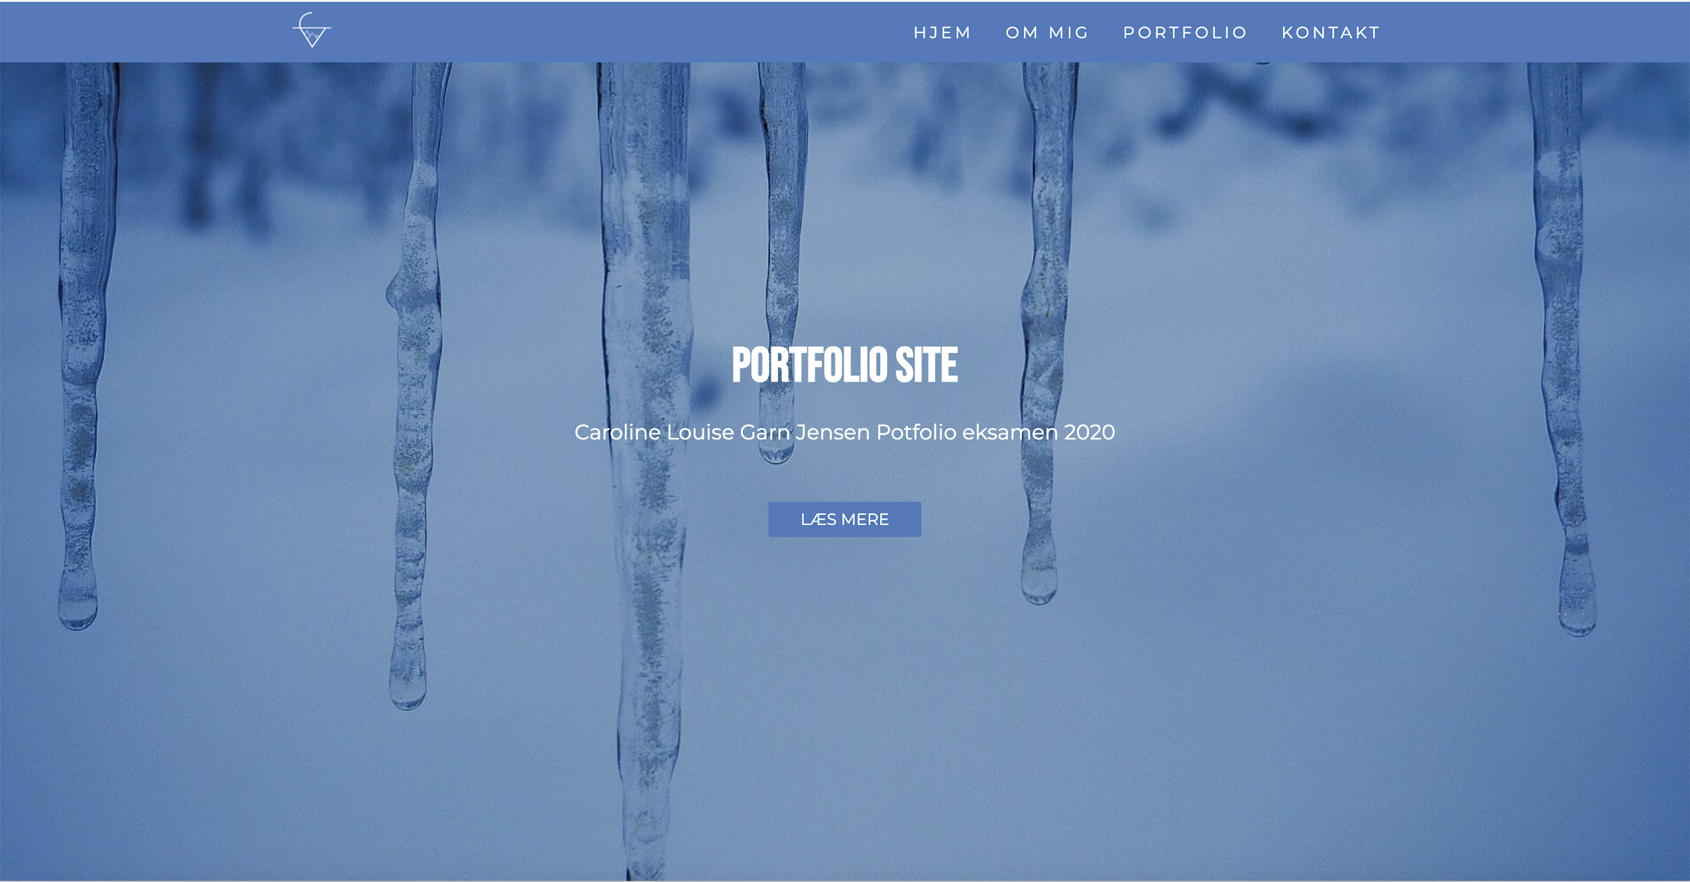


Slide 29
